Slide 1

strumenti MSaaS per l’analisi simulativa dei processi di business
Relatore
Andrea D’Ambrogio
Candidato
Ionut Jaraveti

Slide 2

Scopo della tesi
Presentazione di tecniche e strumenti MSaaS per l’analisi simulativa dei business process
Applicazione web per piattaforme MSaaS
Business Process e BPM
Analisi e Simulazione di un business process

Slide 3
BACKGROUND
Concetti chiave per la comprensione della tesi

Slide 4
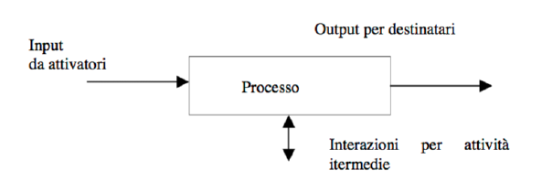
Processo di business
Notes:
Creare una struttura per preparare la presentazione:
Presentare l'epoca storica (usare una combinazione di contenuti multimediali e testo)
Organizzare gli elementi in modo da descrivere la vita dell'epoca oggetto della presentazione
Usare uno storyboard per illustrare immagini e idee
Sviluppare una presentazione chiara e completa di tutti gli aspetti dell'epoca (persone, lavoro, cibo, mezzi di trasporto e così via; cos'altro è necessario includere per far rivivere l'epoca in questione ai destinatari?)

Slide 5
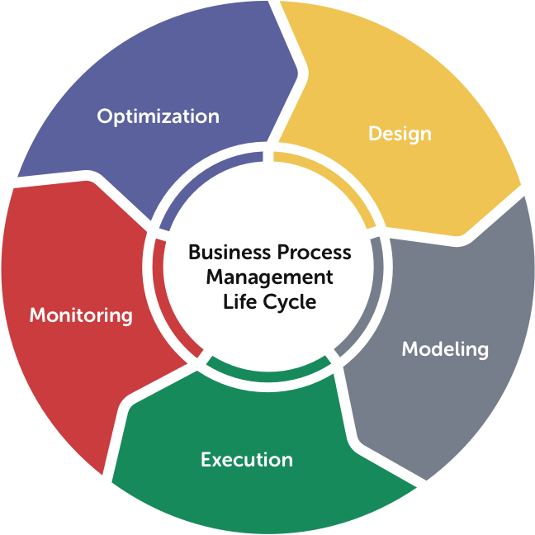

Slide 6
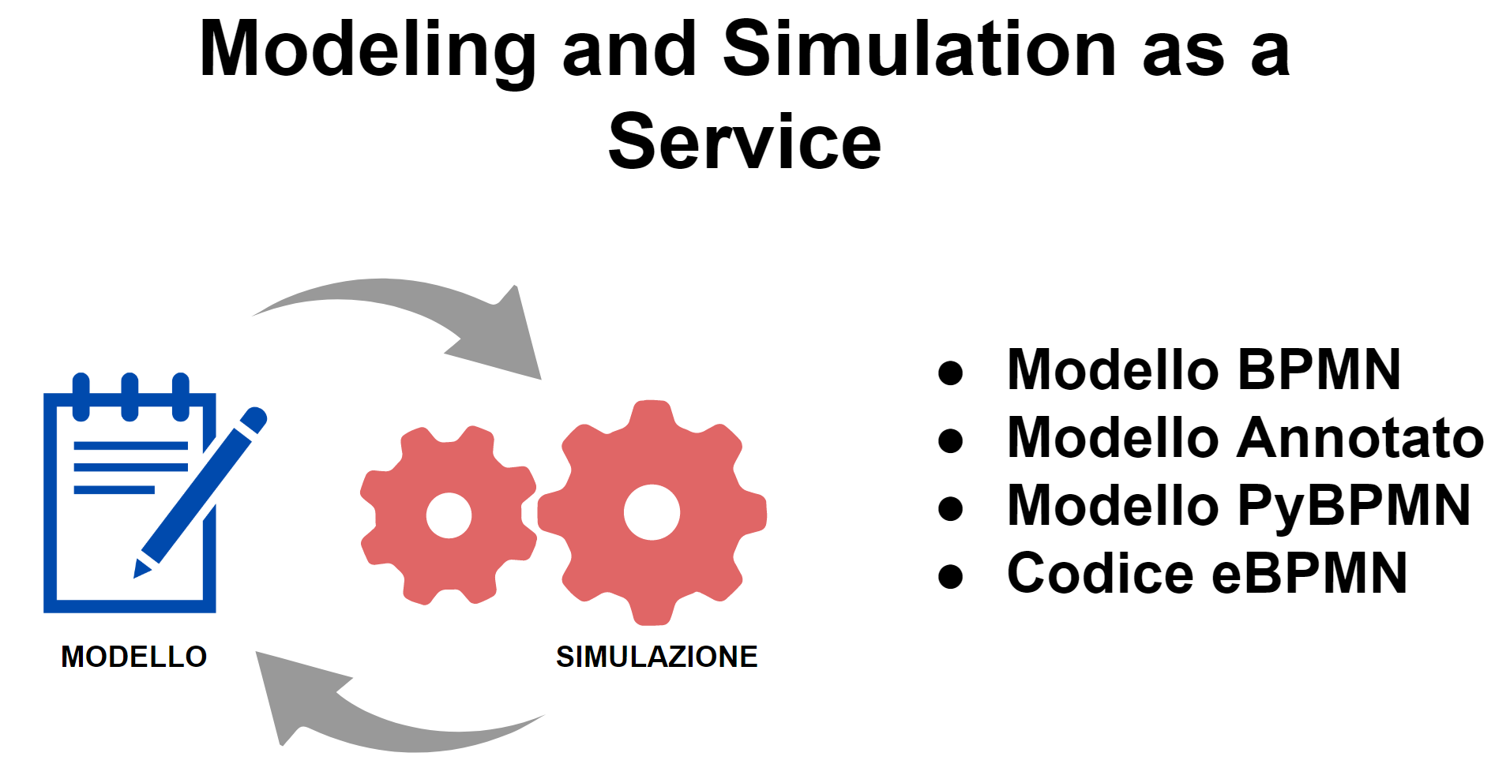

Slide 7
PRESENTAZIONE PROGETTO
L’applicazione web ViewSimulation per piattaforme MSaas

Slide 8
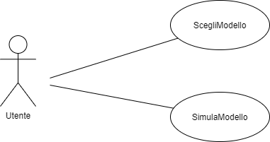
ViewSimulation
Requisiti tecnici
Requisiti utente

Slide 9
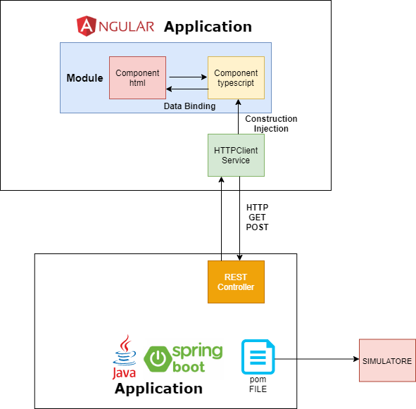
Architettura dell’applicazione

Slide 10

Implementazione
Creazione di nuove classi e metodi nel motore di simulazione
REST API nel backend

Slide 11
Classi create nel motore di simulazione
Simulazione
CollaborationStatistics
Evento
ConfigurationStatistics

Slide 12
Metodi creati nel motore di simulazione
getElementMeasures()
getResourceMeasures()
getStatistics()
getSimulazione()
setCollabStats()
setConfigStats()

Slide 13
Rest API nel backend
ExampleController
SimulazioneController

Slide 14
CASO STUDIO
La simulazione di un business process:
EMERGENCY ATTENDANCE

Slide 15
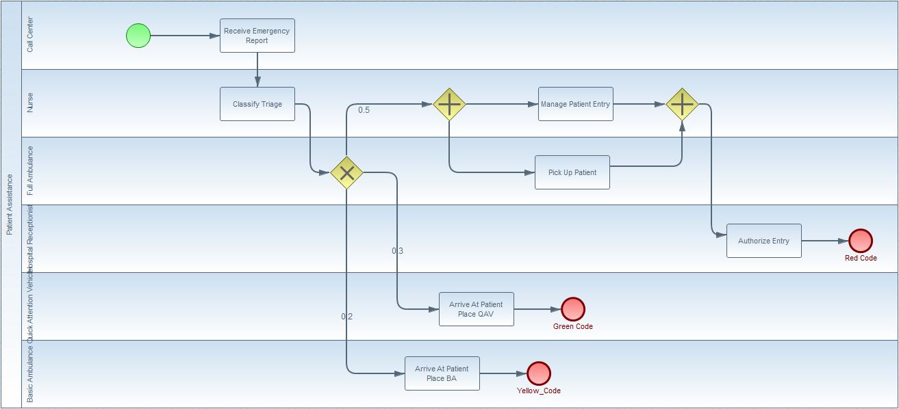
Emergency Attendance

Slide 16
Red Code 50%
Yellow Code 30%
Green Code 20%
Tipologie di emergenza e la loro distribuzione di probabilità

Slide 17
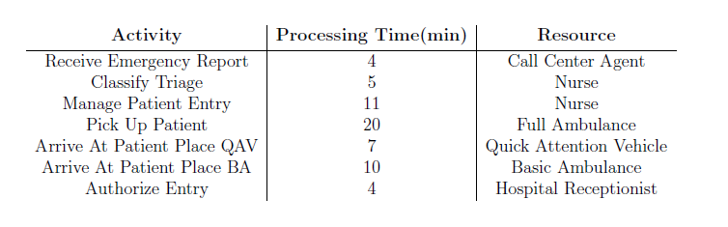
Tempi di elaborazione e Resources utilizzate dalle Activities

Slide 18
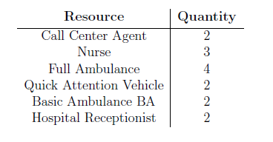
Distribuzione quantità delle Resource
Sintassi <<PyPerformer>>

Slide 19
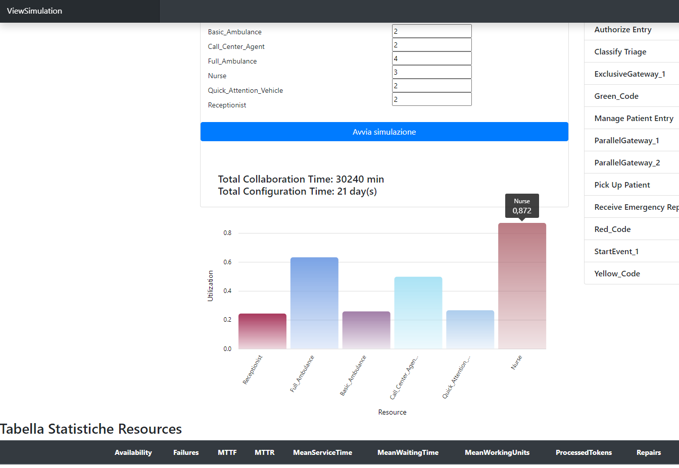
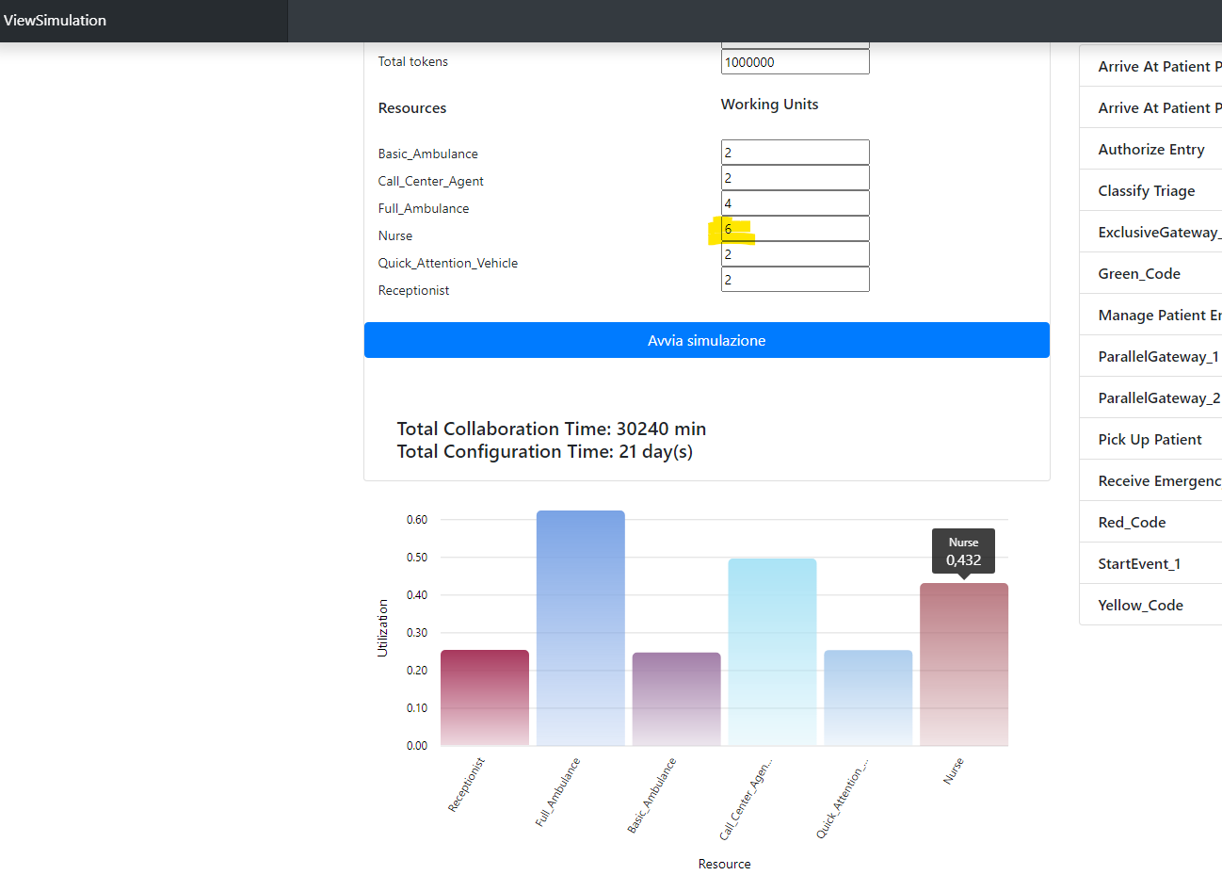
Esempio di modifica dei parametri
Prima
Dopo

Slide 20
Conclusioni e Sviluppi futuri

Slide 21
L’importanza di MSaaS nell’analisi simulativa dei processi di business
EFFICACE
POTENTE
FLESSIBILE

Slide 22
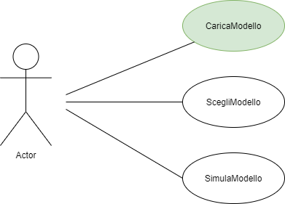
Sviluppi Futuri
L’utente può caricare il proprio modello BPMN e simularlo

